Slide 1
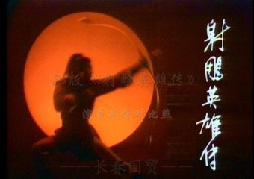

Slide 2

壹
作者介绍
人物分析
感悟
贰
叁

Slide 3

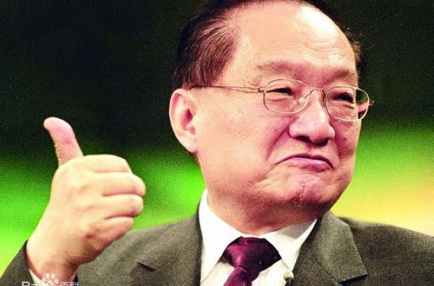
金庸，原名查良镛，1924年3月10日生于浙江省海宁市，1948年移居香港 。当代知名武侠小说作家、新闻学家、企业家、政治评论家、社会活动家，“香港四大才子”之一。
1944年考入重庆中央政治大学外交系。1946年秋，金庸进入上海《大公报》任国际电讯翻译。1948年，毕业于上海东吴大学法学院。1952年调入《新晚报》编辑副刊，并写出《绝代佳人》、《兰花花》等电影剧本。1959年，金庸等人于香港创办《明报》 。
1985年起，历任香港特别行政区基本法起草委员会委员、政治体制小组负责人之一，基本法咨询委员会执行委员会委员，以及香港特别行政区筹备委员会委员 。2000年，获得大紫荆勋章。2009年9月，被聘为中国作协第七届全国委员会名誉副主席。同年荣获2008影响世界华人终身成就奖 。2010年，获得剑桥大学哲学博士学位。
代表作品： 《射雕英雄传》、《神雕侠侣》《倚天屠龙记》、《天龙八部》 《笑傲江湖》、《鹿鼎记》
《雪山飞狐》、《书剑恩仇录》等

Slide 4
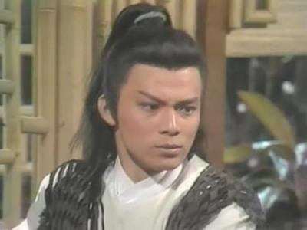
一、天资鲁钝，木讷笨拙
二、勤能补拙，虽愚必明
三、宅心仁厚，悲悯情怀
四、反抗礼教，忠于爱情
五、义字当头，不顾生死
郭靖（男主人公）

Slide 5
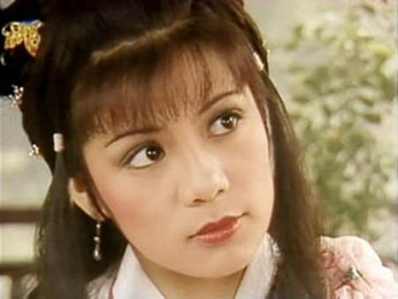
一、“白富美”
二、机智勇敢
三、聪明伶俐
黄蓉（女主人公）

Slide 6
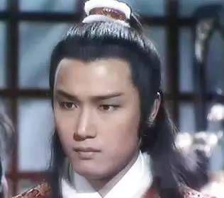
杨康
一、贪图富贵
二、不择手段

Slide 7
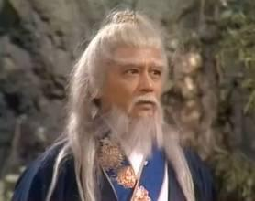
黄药师（东邪）
一、至情至性
二、溺爱女儿
三、性情古怪

Slide 8
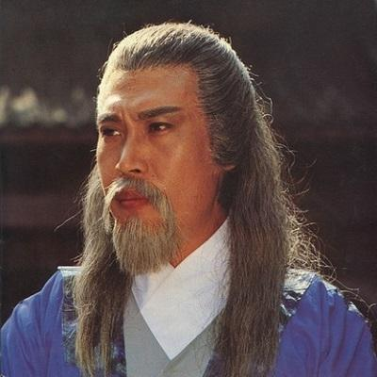
欧阳锋（西毒）
一、不讲道义
二、天性贪婪
三、心狠手辣

Slide 9
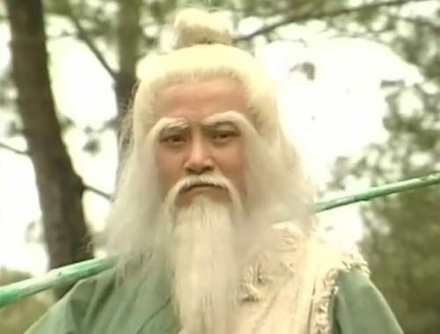
一、大大咧咧
二、率性而为
三、为人侠义
洪七公（北丐）

Slide 10
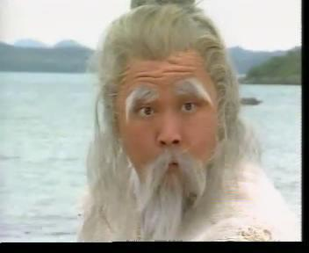
周伯通（老顽童）
一、心智不成熟
二、不拘小节
三、心地善良

Slide 11
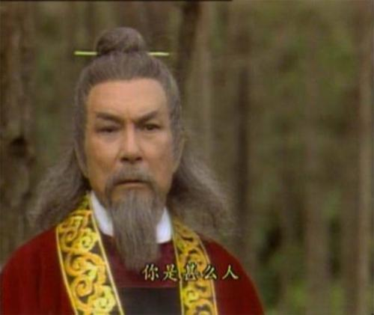
裘千仞（铁掌水上漂）
一、极有才略
二、阴险狡诈

Slide 12

“飞雪连天射白鹿，笑书神侠倚碧鸳”，金庸先生的作品可谓皆是精品，而《射雕英雄传》是金庸先生巅峰时期的巅峰之作。东邪黄药师的落英神剑掌，西毒欧阳锋的蛤蟆功，南帝段智兴的一阳指，北丐洪七公的降龙十八掌，中神通王重阳的先天功，老顽童周伯通的空明拳。这些科目繁多、林林总总的武功，金庸靠自己一人之力，诠释得完美无瑕，不得不让人佩服。
这本书与历史紧紧相扣，重现爱国情怀、侠义江湖的时代，北宋末期南宋起始，有软弱无能的南宋政府，咄咄逼人的金朝势力，一发不可收拾的蒙古军队，混乱的局势英雄辈出，这是一个精彩绝伦的故事背景，让人惊叹不已。

Slide 13
谢谢大家

